Slide 1
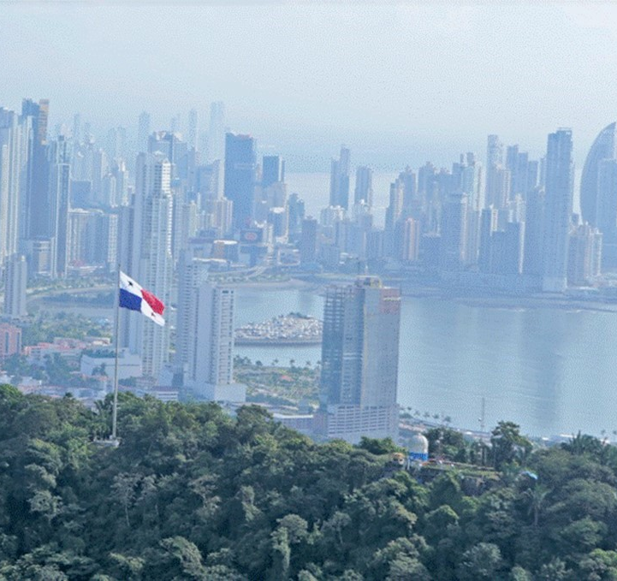
PRODUCTIVIDAD, COMPETITIVIDAD, CRECIMIENTO Y DESARROLLO
XIII FORO NACIONAL PARA LA COMPETITIVIDAD
26 de octubre 2021
S.E. Héctor E. Alexander H.
Ministro de Economía y Finanzas
República de Panamá

Slide 2
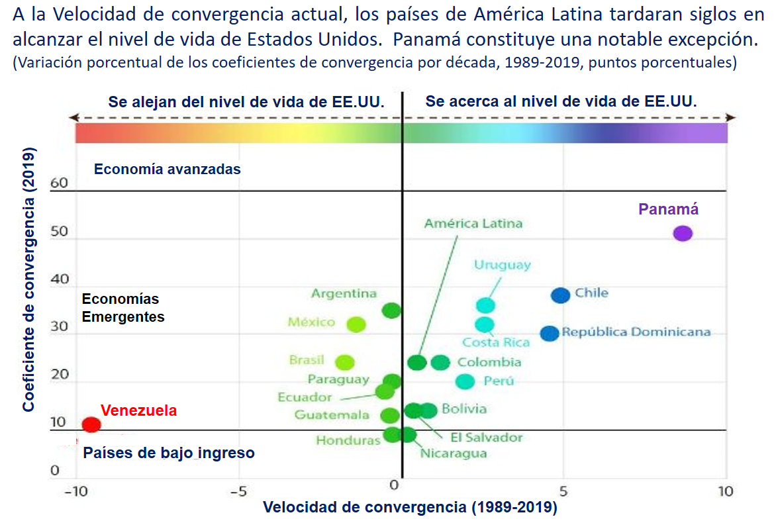
PANAMÁ TIENE EL MAYOR POTENCIAL DE LA REGIÓN PARA LOGRAR
ESTÁNDARES DE UN PAÍS DESARROLLADO COMO EE.UU.
´
Un estudio reciente del FMI concluye las potencialidades de la Región para lograr estándares de vida similares al de un país desarrollados como EUA.
La gráfica revela que países ubicados en el cuadrante superior derecho registran mayor velocidad de convergencia al desarrollo y aquellos ubicados en el izquierdo se alejan de este potencial.
Fuente: Perspectivas de la economía mundial (informe WEO)
Nota: El Coeficiente de convergencia es un porcentaje del PIB real per cápita de Estados Unidos.
PPA: Variación promedio de los coeficientes de convergencia por década, en puntos porcentuales
2

Slide 3
CONVERGIENDO HACIA ECONOMÍAS AVANZADAS MEDIANTE LA PRODUCTIVIDAD Y COMPETITIVIDAD Y GENERACIÓN DE NUEVAS FUENTES DE CRECIMIENTO
Fuente: INEC y Artículo IV del FMI, julio de 2021. Pronóstico del FMI para 2021 y 2022
Tendencia de crecimiento de Panamá es similar a Corea
La trayectoria de Panamá es superior al resto de la Región.
A pesar del retroceso por la pandemia, Panamá retomará favorablemente la trayectoria.
3

Slide 4
PROYECCIONES DE CRECIMIENTO ECONÓMICO PARA 2021 Y 2022
PARA AMÉRICA LATINA Y EL CARIBE (EN PORCENTAJES)
Año 2021
Año 2022
Países
América Latina y el Caribe
Argentina
Brasil
Chile
Colombia
Costa Rica
Rep. Dominicana
El Salvador
Honduras
México
Panamá
Perú
FMI
6.3
7.5
5.2
11.0
7.6
3.9
9.5
9.0
4.9
6.2
12.0
10.0
Banco Mundial
6.3
7.5
5.3
10.6
7.7
3.8
9.1
8.0
4.7
5.7
9.9
11.3
FMI
3.0
2.5
1.5
2.5
3.8
3.5
5.5
3.5
4.4
4.0
5.0
4.6
Banco Mundial
2.8
2.6
1.7
2.4
4.2
3.5
4.9
4.0
4.4
3.0
7.5
3.2
Proyecciones del FMI son de octubre 2021.
Proyecciones del Banco Mundial son de octubre 2021.
4
Notes:
Así mismo, Este favorable crecimiento que sitúa a Panamá con un tasa de crecimiento superior al de la región para este año y el venidero se fundamenta en proyecciones formuladas tanto por el Banco Mundial como por el FMI.

Slide 5
PROYECCIONES DE CRECIMIENTO ECONÓMICO DE PANAMÁ
PARA EL AÑO 2021 (EN PORCENTAJES)
Institución | Proyección (en porcentaje)
Ministerio de Economía y Finanzas | 9.0
Cámara de Comercio, Industria y Agricultura de Panamá (octubre 2021) | 13.8
FMI (octubre 2021) | 12.0
Fitch (septiembre 2021) | 12.1
CEPAL (agosto 2021) | 12.0
The Economist, Unidad de Inteligencia (mayo 2021) | 11.0
Banco Mundial (septiembre 2021) | 9.9
BOFA (junio 2021) | 9.5
Standard & Poor's (agosto 2021) | 9.0
Moody´s (mayo 2021) | 8.0 – 10.0
5
Notes:
De paso, la proyección que sitúa a Panamá con un tasa de crecimiento superior al de la región para este año se fundamenta en proyecciones formuladas tanto por organismos internacionales así como otras fuentes

Slide 6
CRECIMIENTO DEL PIB REAL POR TRIMESTRE
2019 A II TRIMESTRE 2021 (EN PORCENTAJES)
PIB creció 10% en el Primer Semestre de 2021
6
Notes:
Esta recuperación de nuestra economía se denota a través del rebote que ha venido registrando el PIB a partir del segundo trimestre del 2020, dinámica que adquiere prominencia a partir del primer trimestre del 2021. De hecho, el crecimiento del primer semestre del 2021 fue de 10%.

Slide 7
COMPETITIVIDAD Y CRECIMIENTO: UNA CÍRCULO VIRTUOSO
Competitividad
y Crecimiento
Ingresos Fiscales
Inversión Pública
Empleo
Ahorro
Numerosos estudios demuestran la estrecha correlación entre competitividad y bienestar económico.
La competitividad genera crecimiento de calidad y sostenido, basado en un círculo virtuosos que conduce a mayor riqueza, bienestar y desarrollo.
7

Slide 8
DESEMPEÑO ECONÓMICO
A pesar de los efectos de la pandemia de COVID-19, la economía de Panamá superará el crecimiento económico de la región en los próximos años.
Convergencia hacia economías avanzadas, consolidando sus ventajas competitivas y expandiendo nuevas fuentes de crecimiento
Crecimiento del PIB Real
Panamá: Convergencia Económica
(Porcentaje del PIB real per cápita de EE. UU., PPA)
PIB real PPA per cápita (en dólares internacionales PPA)
Rango LatAm
Panamá
Media Pares Regionales
Media BBB
Fuente: INEC, FMI Artículo IV julio 2021. FMI Pronóstico para 2021 y 2022
8
Notes:
Slide 3: Economic Performance
Panama’s economy will outperform the economic growth of the region in the upcoming years
According to the IMF, Panamá’s economy is expected to grow 12% in 2021 and 5% in 2022, which is higher than Latin America and the BBB median.
In addition, we have one the highest GDP per capita and during the most recent years Panama has been converging to advanced economies by consolidating its competitive advantages and expanding new sources of growth.

Slide 9
ESTRATEGIA ECONÓMICA Y FINANCIERA
POLÍTICA ANTICÍCLICA Y SU PROFUNDIZACIÓN. Fondos que trajo y traerá el Gobierno entre 2020 y 2021 (B/.10,728 M), BNP (B/.1,500 M) y Caja de Ahorros (B/.400 M) representan el 23.9% del PIB del año 2020.
VACUNACIÓN SEGURA, EFECTIVA Y BIEN PLANIFICADA: 9.7 M de dosis de vacunas (9.2 M contratadas y 0.5 M donadas por EE.UU.). Además, Gabinete aprobó B/.45 M para compra de 3 M de vacunas Pfizer. Se han aplicado 5.8 M de vacunas. 77% de población meta tiene dos vacunas. Se han aplicado 80 mil dosis de refuerzo (tercera dosis).
PRESERVAR CAPACIDAD DEL SECTOR FINANCIERO y sectores vulnerables. Un total de B/.3,420 M para fortalecer capacidad crediticia del Sistema Bancario: B/.1,000 M para fortalecer capacidad crediticia, B/.300 M para Programa Riesgo Compartido con BID INVEST para Turismo, B/.1.500 M del BNP y B/.620 M de Caja de Ahorros.
APOYO A MICRO, PEQUEÑAS Y MEDIANAS EMPRESAS.
PROYECTOS INFRAESTRUCTURA PÚBLICA. Inversión infraestructuras y su mantenimiento identificadas suman B/.12,625.6 M
Exportaciones y Atracción de Inversiones Extranjeras Directas: Inversiones en Energía, APP, Panama Pacific, Empresas SEM, Zonas Francas, EMMA, Sector Financiero (Mastercard, Visa, Banco Mundial, CAF, Banco de China), Comunicaciones (Google, Millicon/TIGO, CWP), Farmacéutica Merck, Industria alimentaria (inversiones de Nestlé, Grupo Rey, Bonlac, Agrosilos)
Presupuesto 2022 prepara condiciones para retomar, en forma gradual, la senda de la consolidación fiscal en el mediano plazo.
9

Slide 10
PRESUPUESTO 2022 RETOMA SENDA DE CONSOLIDACIÓN FISCAL EN EL MEDIANO PLAZO
INGRESOS Y GASTOS CORRIENTES DEL GOBIERNO CENTRAL (MILLONES DE BALBOAS)
Content Here
Get a modern PowerPoint Presentation that is beautifully designed. hope and I believe that this Template will your Time, Money and Reputation. You can simply impress your audience and add a unique zing and appeal to your Presentations.
 | 2004 | 2005 | 2006 | 2007 | 2008 | 2009 | 2010 | 2011 | 2012 | 2013 | 2014 | 2015 | 2016 | 2017 | 2018 | 2019 | 2020 | 2021 | 2022
Ahorro Corriente | -313 | -109 | 470 | 1,036 | 1,357 | 1,333 | 1,494 | 1,574 | 2,195 | 2,126 | 1,414 | 1,274 | 1,543 | 1,877 | 1,745 | 930 | -1,365 | -1,503 | 1,050
1/ Ingreso y Ahorro Corriente incluyen ingreso de capital y donaciones.
Fuente: MEF
10

Slide 11
PRESUPUESTO 2022 RETOMA SENDA DE CONSOLIDACIÓN FISCAL EN EL MEDIANO PLAZO
ESTRUCTURA DEL FINANCIAMIENTO DE INVERSIONES DEL GOBIERNO CENTRAL (EN PORCENTAJES)
Lo deseable es que entre 67% a 70% de las inversiones se financien con Ahorro Corriente y de 33% a 30% con Deuda
Fuente: MEF
11

Slide 12
UN MAYOR AHORRO CORRIENTE PERMITIRÁ MÁS INVERSIONES PÚBLICAS
Y MEJORARÁ LA RELACIÓN DEUDA PUBLICA/PIB
VARIACIÓN DE LA DEUDA PÚBLICA
De 2019 a 2021: 29%
2021 a 2024: 14%
12

Slide 13
NUESTRO RETO SERÁ CERRAR BRECHAS
La pandemia revivió la necesidad de disminuir las brechas en materia digital.
Mas allá de los costos económicos, sociales y humanos, la pandemia impacto favorablemente en materia digital, tanto en el sector privado como público.
El desafío consiste ahora en adoptar nuevas tecnologías y a la vez incluir a los sectores de menor ingreso mediante adecuadas políticas públicas.
Esto demanda desarrollar un ecosistema que incluya a los diversos actores (diseñadores, programadores, consumidores, comunidad académica, emprendedores, usuarios entre otros).
Se necesita, así mismo, una adecuada institucionalidad para fomentar la investigación científica y aplicada, y la tecnología e innovación y además que incluya una creciente digitalización en las entidades públicas.
13

Slide 14
LA DIGITALIZACIÓN DE PAGOS DE LOS IMPUESTOS
Estamos fortaleciendo la capacidad de generar más ingresos fiscales.
DGI está ejecutando un proyecto que servirá para digitalizar la institución, permitiendo que la mayoría de los trámites se realicen en línea, mejorando la trazabilidad de los contribuyentes y fiscalizar de manera más clara la recaudación de impuestos.
Permitirá reducir drásticamente el exceso de trámites (tramitología) que realizan los ciudadanos y empresas, y facilitara los trámites de pago de impuesto.
Hasta el 31 de agosto se han puesto 136 trámites en línea.
14

Slide 15
REFLEXIONES SOBRE LA PRODUCTIVIDAD Y COMPETITIVIDAD
Estimular la competitividad exige la participación de muchos involucrados y una colaboración armónica y continua entre el Estado y los actores no gubernamentales.
Requiere de una instancia deliberativa y operativa, para lograr consensos e impulsar medidas de manera constante, sobre todo de cara a un entorno cambiante y dinámico como lo será el periodo pospandemia.
Todo ello debe contribuir a reforzar la institucionalidad del país, pilar básico para la competitividad y el desarrollo, y continuar pavimentando el camino para un país libre y próspero donde impere una mayor riqueza y bienestar.
15

Slide 16
REFLEXIONES SOBRE LA PRODUCTIVIDAD Y COMPETITIVIDAD
Por el reducido tamaño del mercado, que impide lograr economías de escala, Panamá necesita profundizar su inserción en la economía global, potenciando sus exportaciones de bienes y servicios y aumentando la atracción de inversión directa (nacional y extranjera).
Resulta primordial fomentar las ventajas comparativas del país mediante políticas de competitividad.
Se requiere redoblar esfuerzos para preservar la buena reputación del país, saliendo de las diversas listas en las que nos han colocado un conjunto de organizaciones internacionales.
Panamá cuenta con sectores y actividades de alta competitividad y profunda inserción en los mercados globales, como el Canal de Panamá, Intermediación Financiera, Puertos, Transporte Aéreo, Comunicaciones y Sector Logístico, entre otros.
Es posible emular esta productividad y competitividad a otros sectores de la economía para lograr un crecimiento más integral.
16

Slide 17
REFLEXIONES SOBRE LA PRODUCTIVIDAD Y COMPETITIVIDAD
EL MEF SEGUIRÁ COLABORANDO EN LA APLICACIÓN DE LOS ACUERDOS APROBADOS EN LAS MESAS DE TRABAJO QUE SON PARTE DE ESTE FORO Y ESTAREMOS COORDINANDO CON EL EJECUTIVO PARA QUE TENGAN CORTESÍA DE SALA EN EL CONSEJO DE GABINETE PARA QUE PUEDAN PRESENTAR LOS PRINCIPALES APORTES Y RECOMENDACIONES.
17

Slide 18
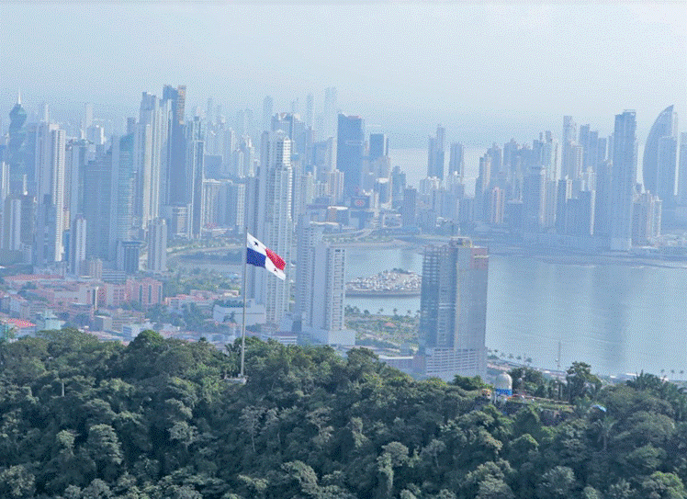
MUCHAS GRACIAS
S.E. Héctor E. Alexander H.
Ministro de Economía y Finanzas
República de Panamá
18

